Slide 1

從企管到教科
高孟汶 Kao,Meng-wen
淡江大學 企業管理學系
輔修教育科技學系
FB:高孟汶
E-Mail:kckao1232003@yahoo.com.tw
學習歷程http://ep.tku.edu.tw/mytkuV2.aspx?stu_no=498610061

Slide 2
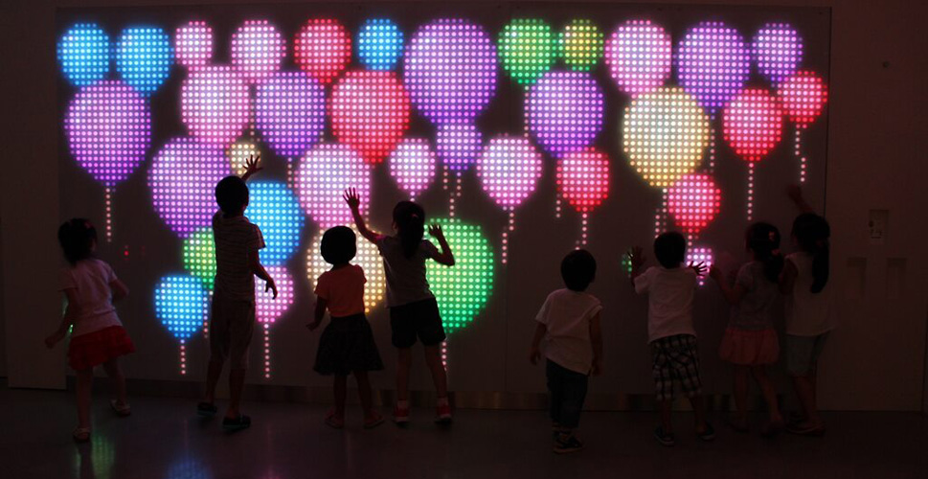
企業實習
學學文創志業企業實習
設計部/財務部,美育部助理
專業領域
專案管理/資訊管理/策略管理/行銷管理

Slide 3

領導與企劃
企業管理學會企管週工作人員
企業管理學系副班代
行銷管理學組長
CCAPP青年活動企劃師
著文化創意產業評析,環保時裝企劃

Slide 4
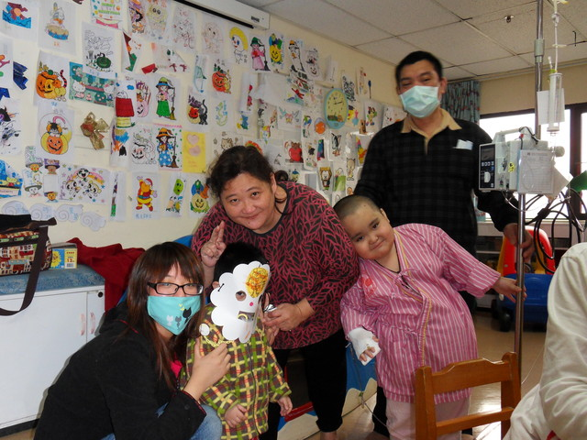
社團服務
僕役志工社美宣-手工藝教學
服務對象-榮總醫院病童
教學目標
對手工藝產生興趣
紓解在病房的苦悶
從做中學

Slide 5
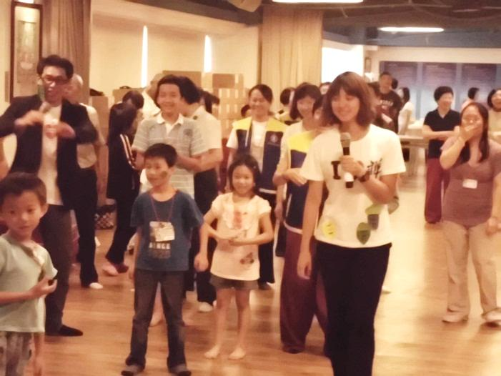
社團法人生命智慧協會
禪風活動企劃,社團經營
潛能開發班助教
直排輪教練

Slide 6
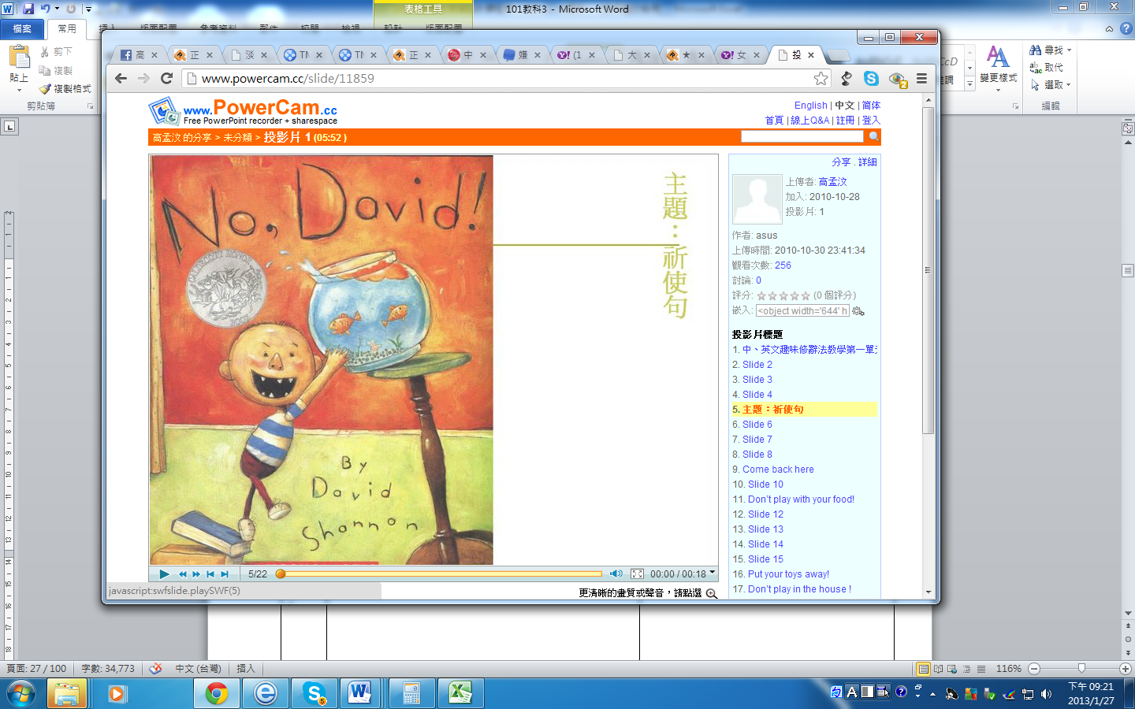
北區跨校網路教學策略-陳慶帆教授
中英文趣味修辭法教學
擔任小組長表現優異
受到陳珮婷老師的訪問

Slide 7
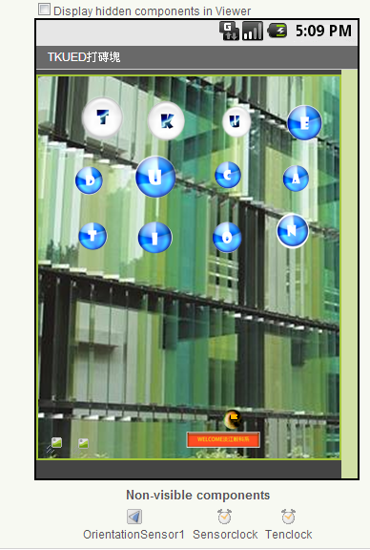
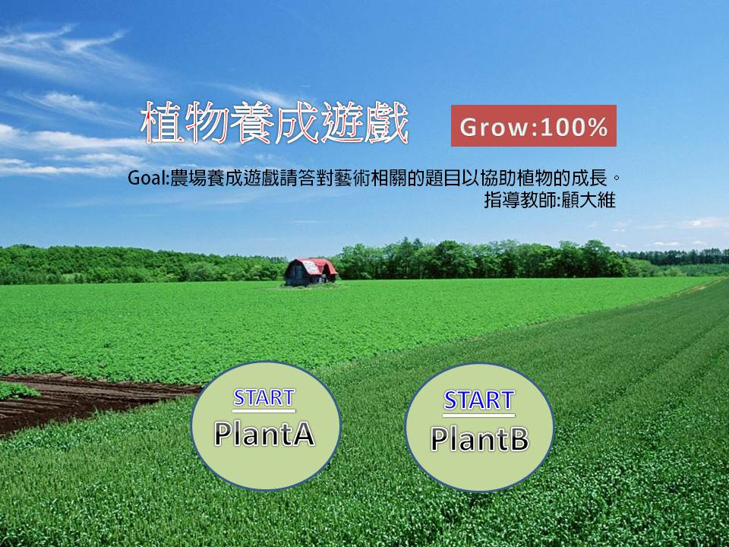
教育科技學系輔系修習
程式設計實習-陳慶帆老師
Scratch/App設計
教育科技概論
顧大維老師-
簡報遊戲教材製作

Slide 8

教育統計/需求分析-
蔡秉彥老師
參觀展覽頻率對於風格,
學習態度,創造力的相關性
教育心理學,教學原理與策略-賴老師
介面設計-李世忠老師

Slide 9
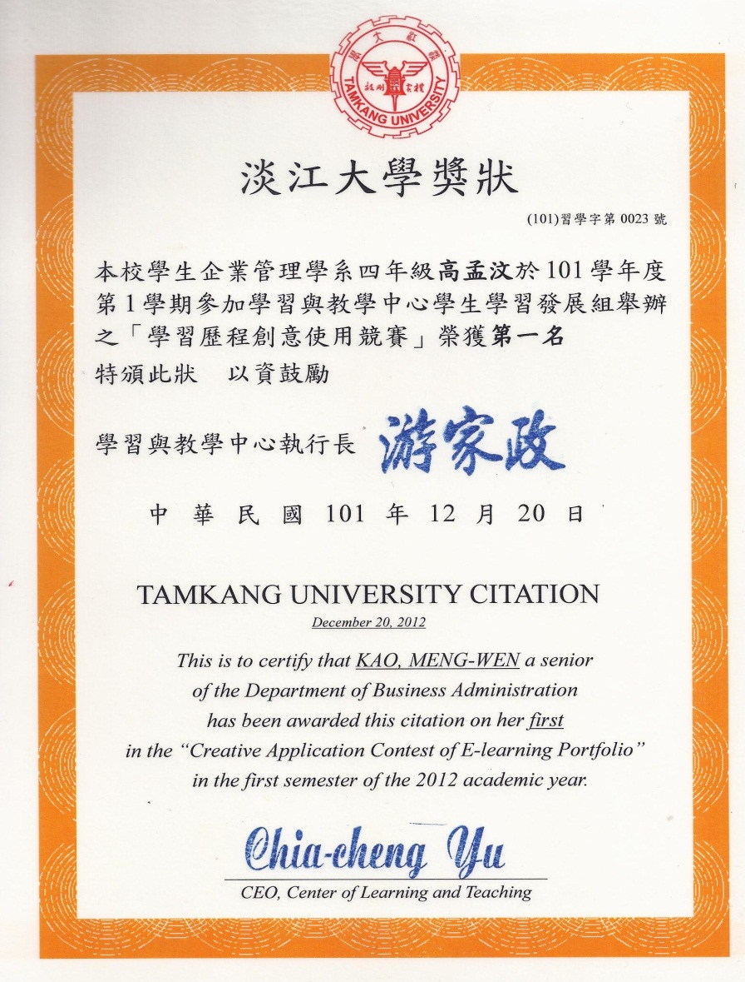
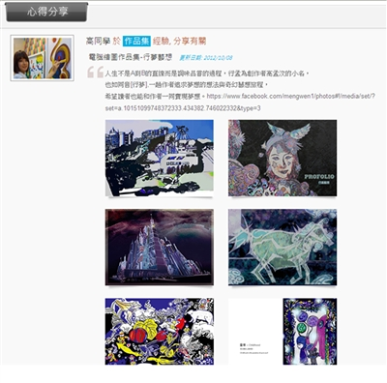
數位雲端行銷第一名

Slide 10
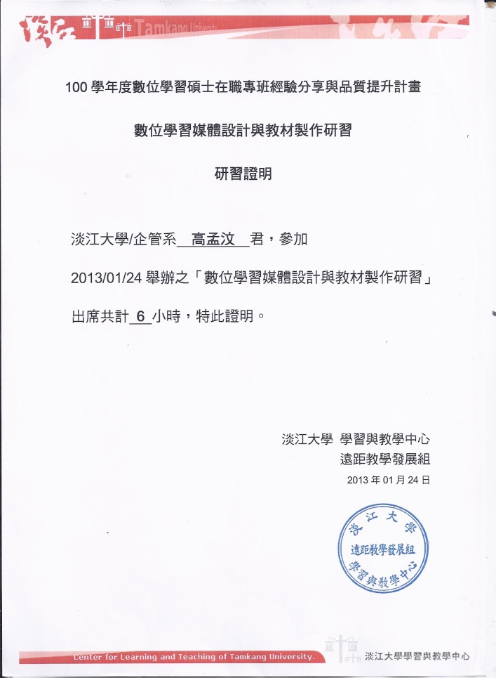
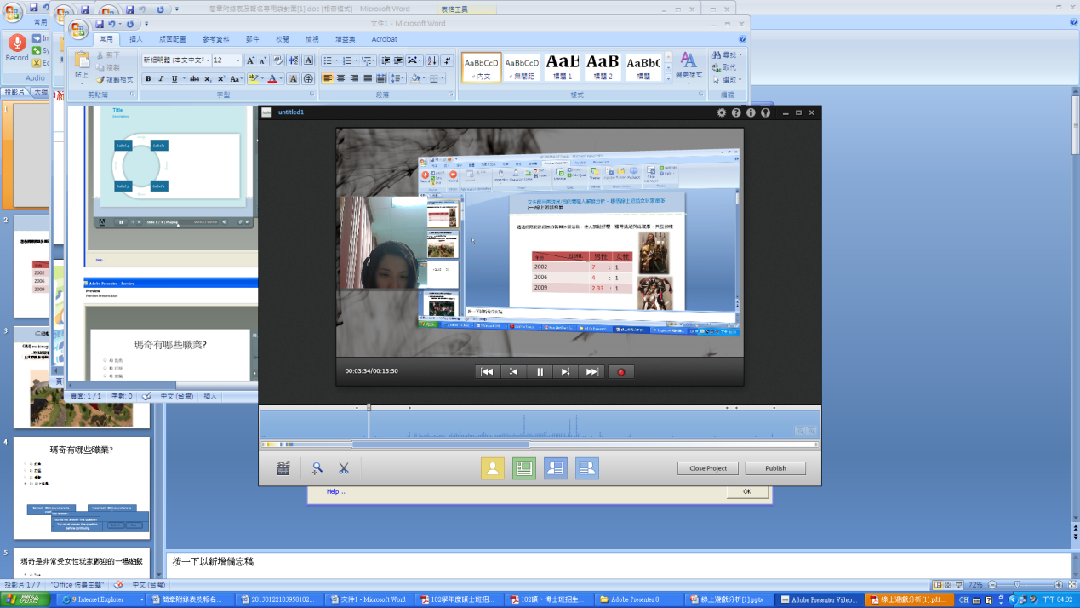
淡江大學遠距教學組
◎數位教材製作認證,
線上助教研習營
遊戲式教學專題/偏鄉活動學習

Slide 11


E-Book

Slide 12

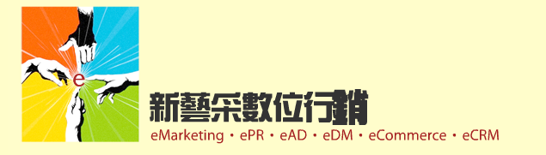
教材媒體設計經理 專案管理
宏策系統顧問有限公司
研究方向:
數位內容教材課件製作/偏鄉學習
教育訓練e化顧問/軟硬體平台系統整合
教育訓練總體成效顧問/E化未來教室
回首頁

